Slide 1

https://vk.com/chistogus
chistogus@mail.ru

Slide 2

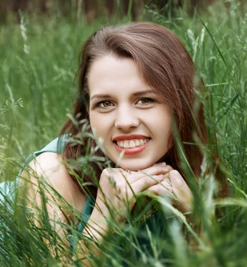
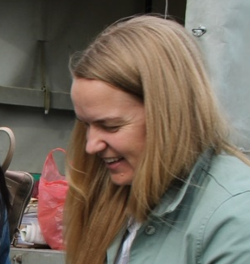
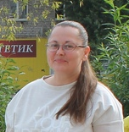
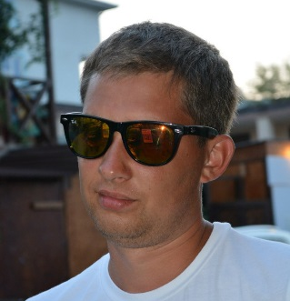
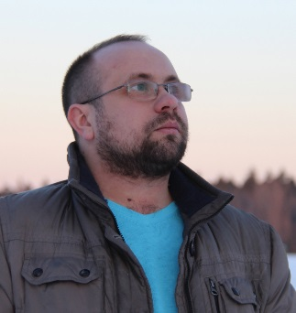
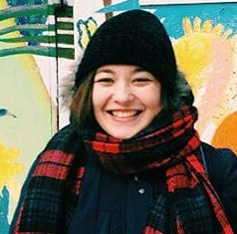

Команда проекта
Анастасия Шишкина.
Методист ГАПОУ ВО «ГХТК»,
Организатор «Чистых игр», фотограф, член РГО.
Марина Сипатова.
Сотрудник производственного отдела ДРСУ,
Куратор акций РСО, обучение волонтеров.
Александр Курбатов.
Генеральный директор ООО «ЦЕНТР ПАЛЛЕТ»,
«Главный двигатель проекта».
Мария Домрачева.
Заведующий патологоанатомическим отделением
ГБУЗ ВО «Гусь-Хрустальная городская больница»,
Куратор акций РСО.
Дмитрий Сахаров.
Главный редактор газеты «Афиша», руководитель
интернет-проекта «ВГУСЕ.РУ»,
Эксперт по работе с информацией.
Елизавета Белоусова.
Волонтер.
Жители города
Гусь-Хрустальный.

Slide 3
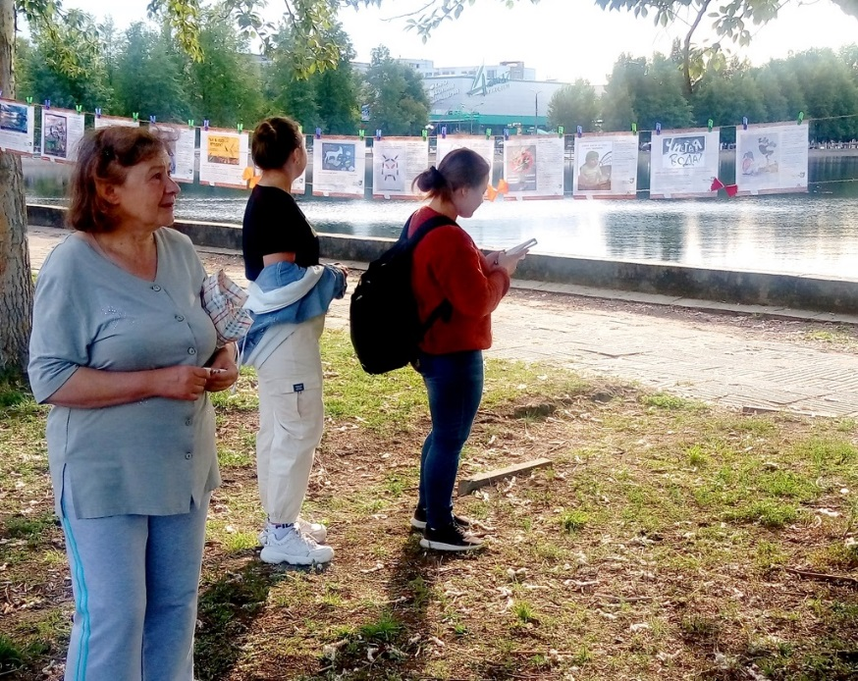
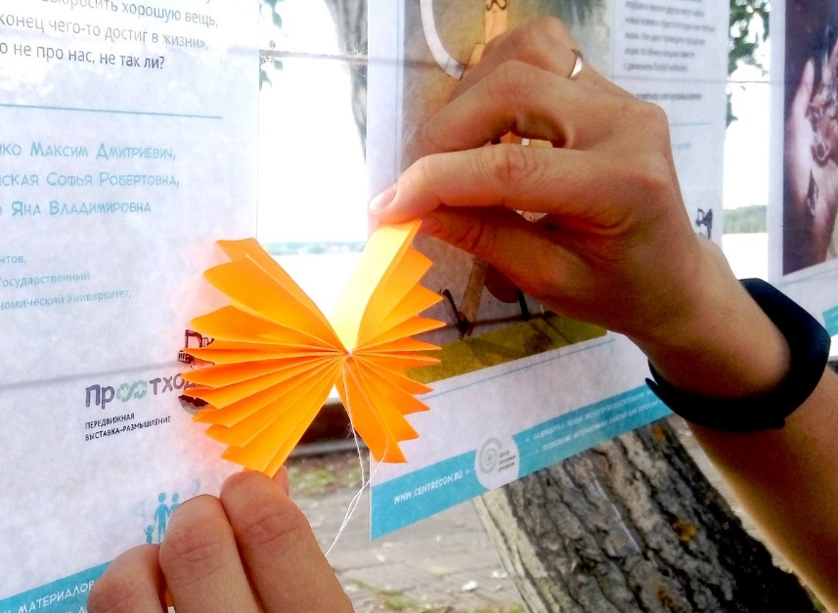
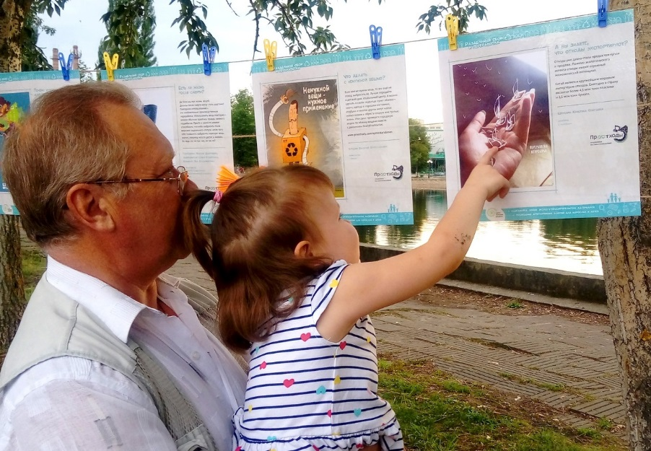
Акции РСО, выставка «ПРО ОТХОДЫ»
На первой городской акции РСО мы организовали для жителей выставку «ПРО ОТХОДЫ».
Мы уверены, что повышать повседневную экологическую культуру можно только с помощью экопросвещения!
Всероссийская передвижная выставка-размышление "ПРО ОТХОДЫ".
Выставка рассказывает о том, на сколько возросли потребности землян за последние сто лет, чем опасен мусор, почему необходимо внедрять раздельный сбор и переработку отходов, и в чем разница между мусором и отходами.

Slide 4














Что мы принимаем на акциях

Slide 5
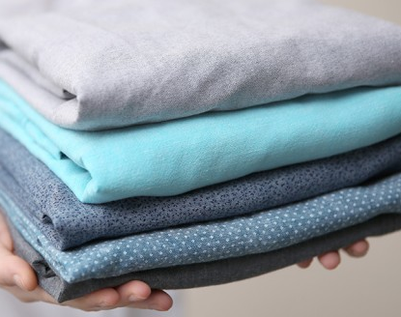
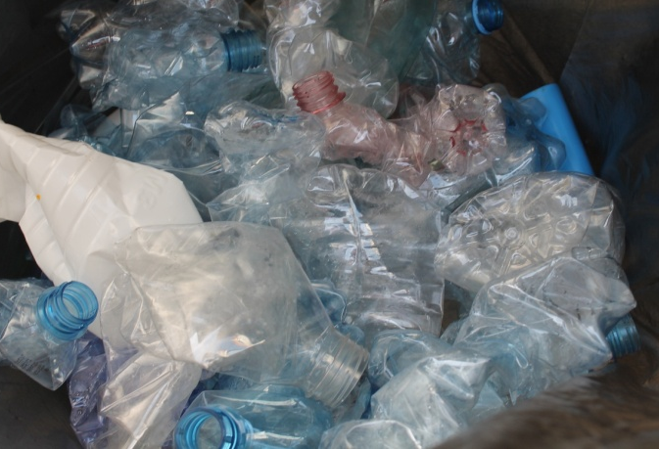
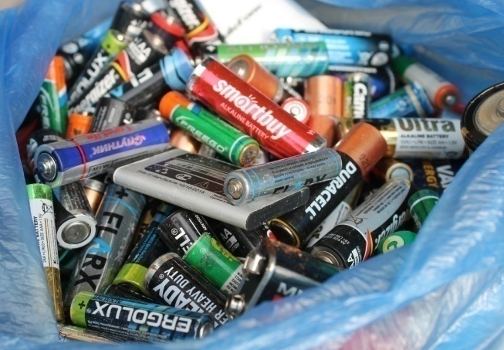
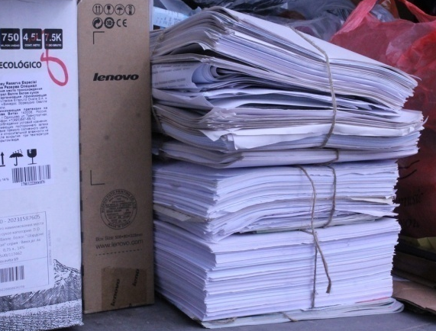
Промежуточные цифры вторсырья, отправленного в переработку.
С начала нашей деятельности мы провели 32 акции по раздельному сбору отходов.
Собрали:
- Более 4 ТОНН пластика.
- более 900 кг текстиля.
- более 200 кг батареек.
- более 800 кг макулатуры.
БОЛЕЕ 2 ТОНН СТЕКЛА!

Slide 6
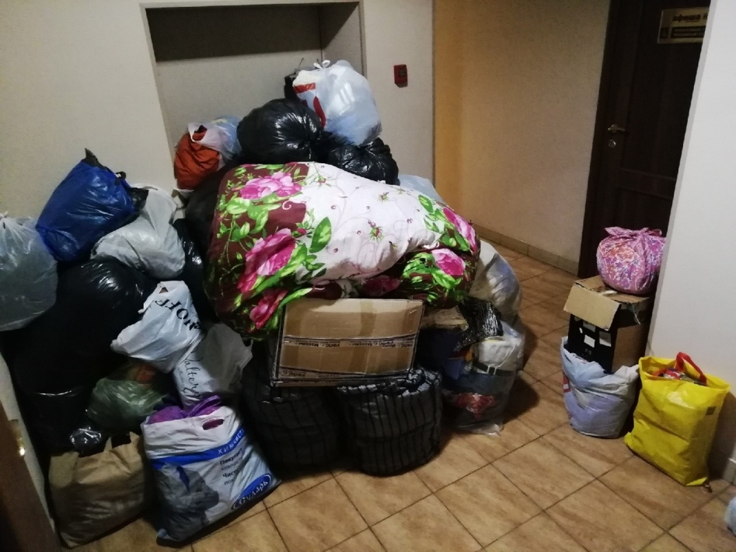
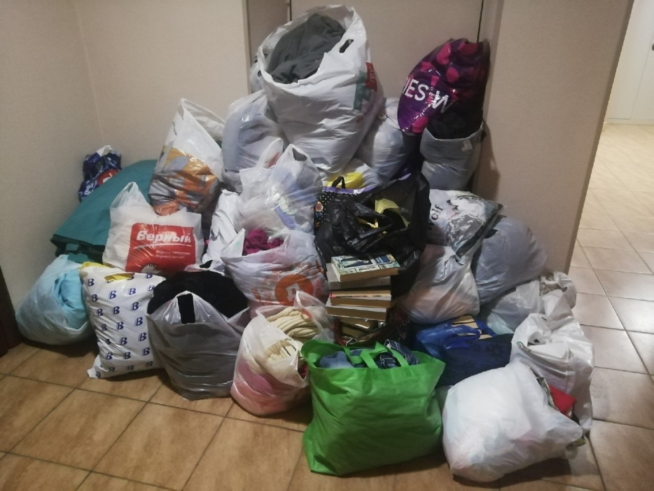
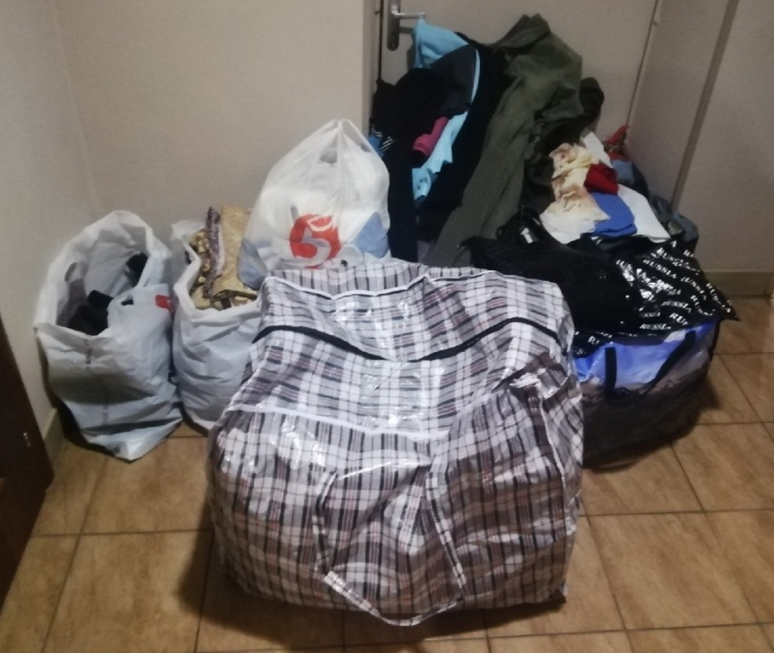
Акция «Нужные вещи».
В конце 2019 года мы провели акцию «Нужные вещи» на акции РСО принимали еще и текстиль, в трех точках города, а также, всю неделю жители несли вещи в редакцию газеты «Афиша». Мы не ожидали такого отклика жителей, они буквально заваливали редакцию, машину присылали по 2 раза в день, чтобы увезти вещи. Собрали более 900 кг текстиля.
Хорошие вещи были переданы в социально-реабилитационный центр, центр помощи гражданам без определенного места жительства, приют для животных, остальные отвезены в переработку.

Slide 7
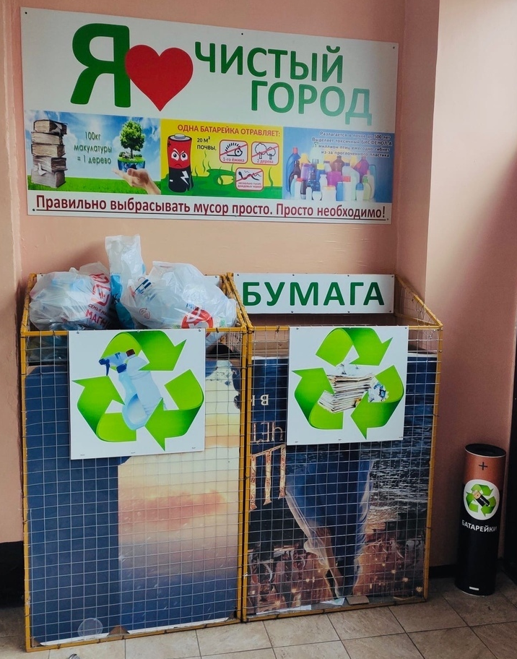
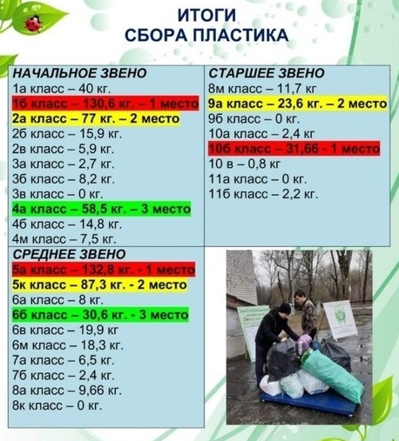
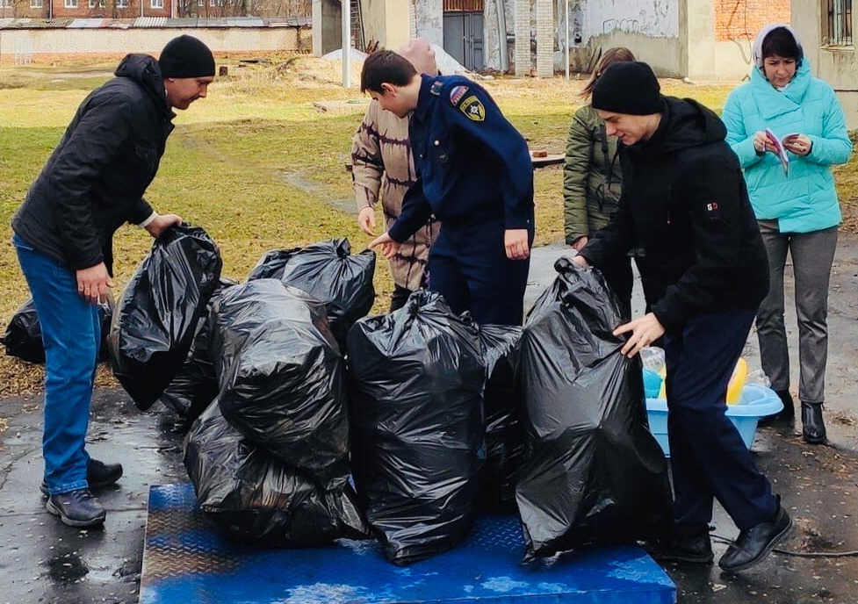
Экологическое просвещение
В школах города мы проводим ЭкоПросветительские мероприятия и совместные акции по сбору вторсырья. Повышение грамотности в сфере экологии – залог осознанного потребления!

Slide 8

«Чистые игры»
Мы являемся лицензиатом Межрегиональной общественной организации экологического и патриотического просвещения «Чистые игры». Мы убеждены, что субботники должны быть не просто регулярные, но и интересные! С 2018 года мы опробовали формат «чистых игр», и нам и участникам это понравилось. В первых городских чистых играх участие приняли 14 команд. Вместе мы очистили лесной массив «Баринова роща».
3 октября 2020 года мы провели еще одни чистые игры, в мероприятии приняли участие 23 команды. 50 мешков мусора, 53 мешка пластика и 55 мешков стекла удалось убрать из парковой зоны отдыха.

Slide 9
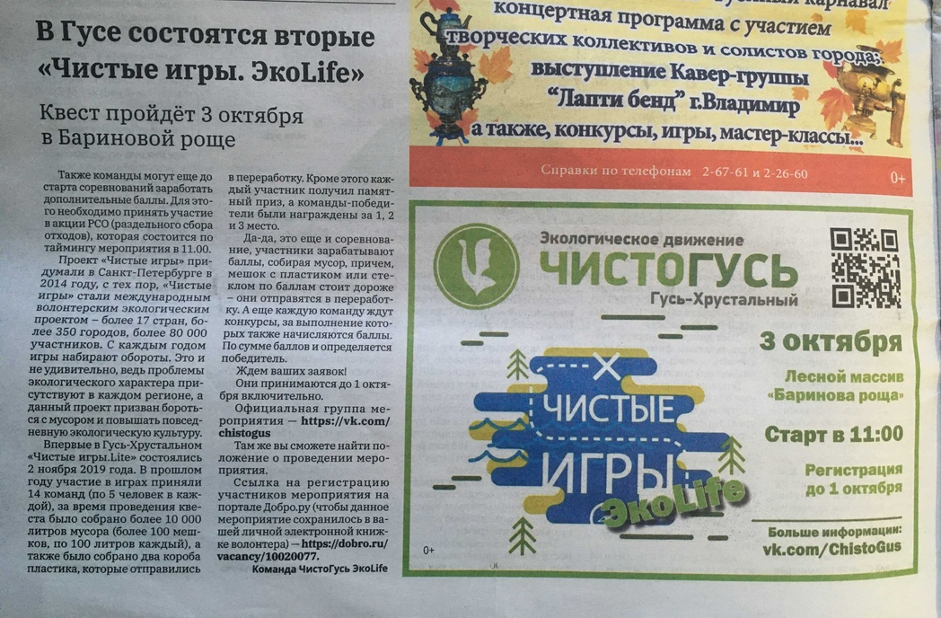
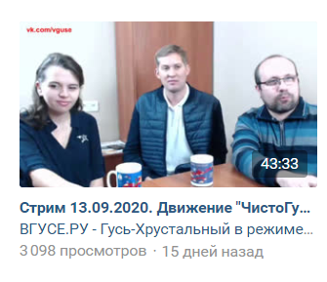
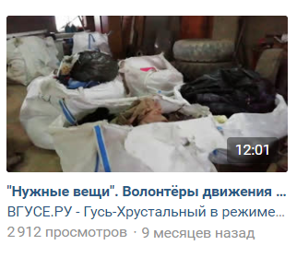
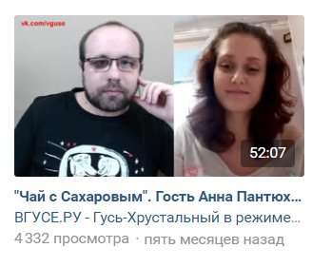
Взаимодействие со СМИ
Мы плотно сотрудничаем со СМИ города, а также развитию нашей деятельности помогает редакция газеты «Афиша» и интернет-газета «ВГУСЕ.РУ». Они анонсируют акции РСО, публикуют наши статьи об экологии, освещают мероприятия, а также мы провели несколько прямых эфиров!

Slide 10
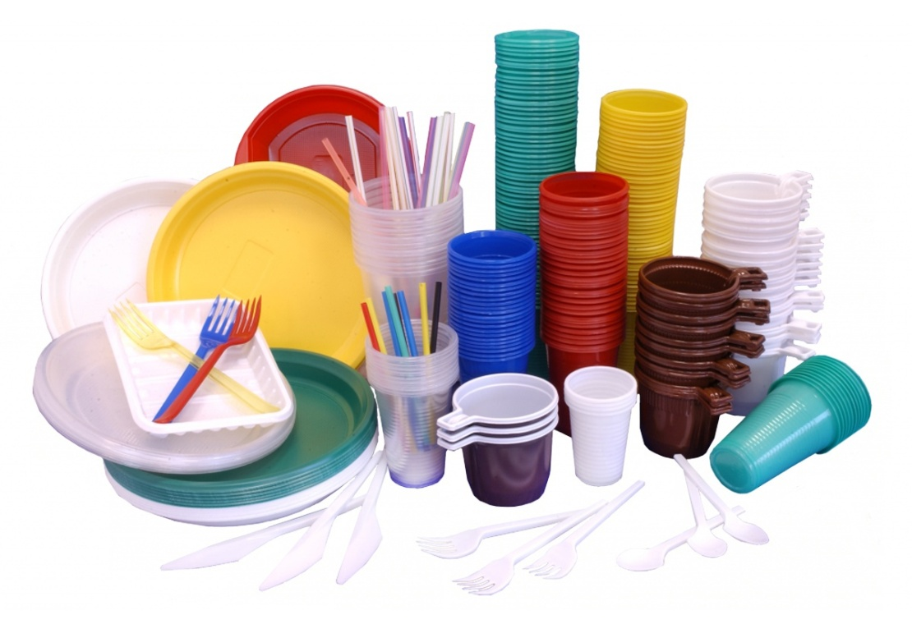
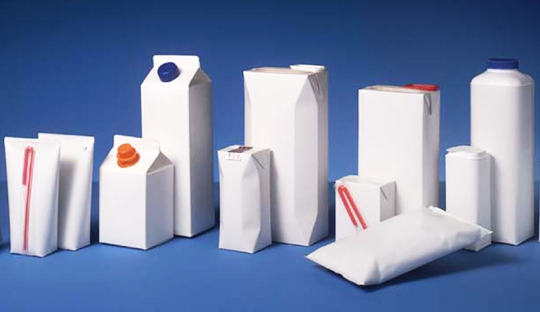
Новые возможности
С начала 2021 года мы нашли возможность принимать и направлять в переработку пластик 4 и 6 фракции и упаковку Тетра Пак

Slide 11
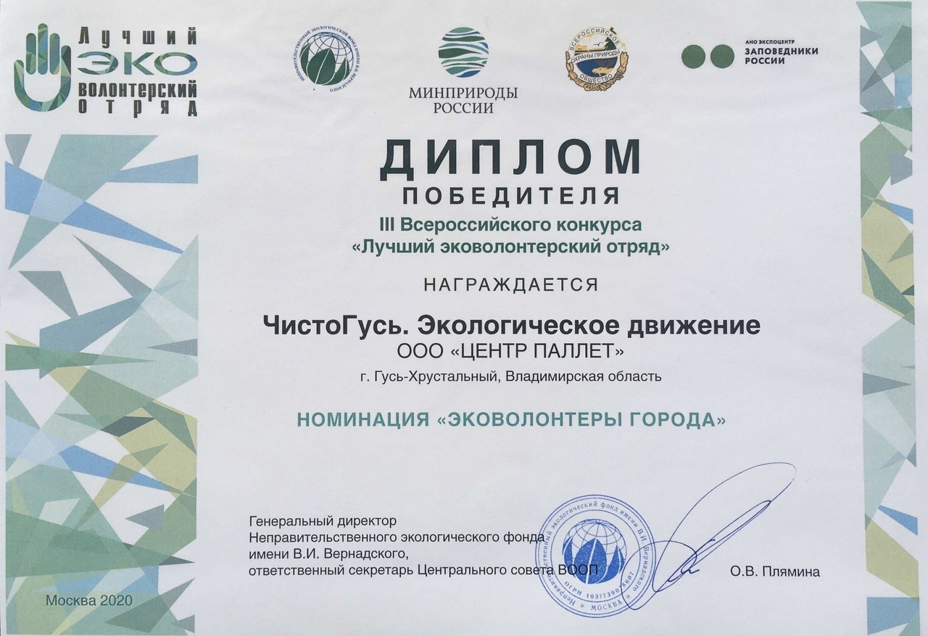
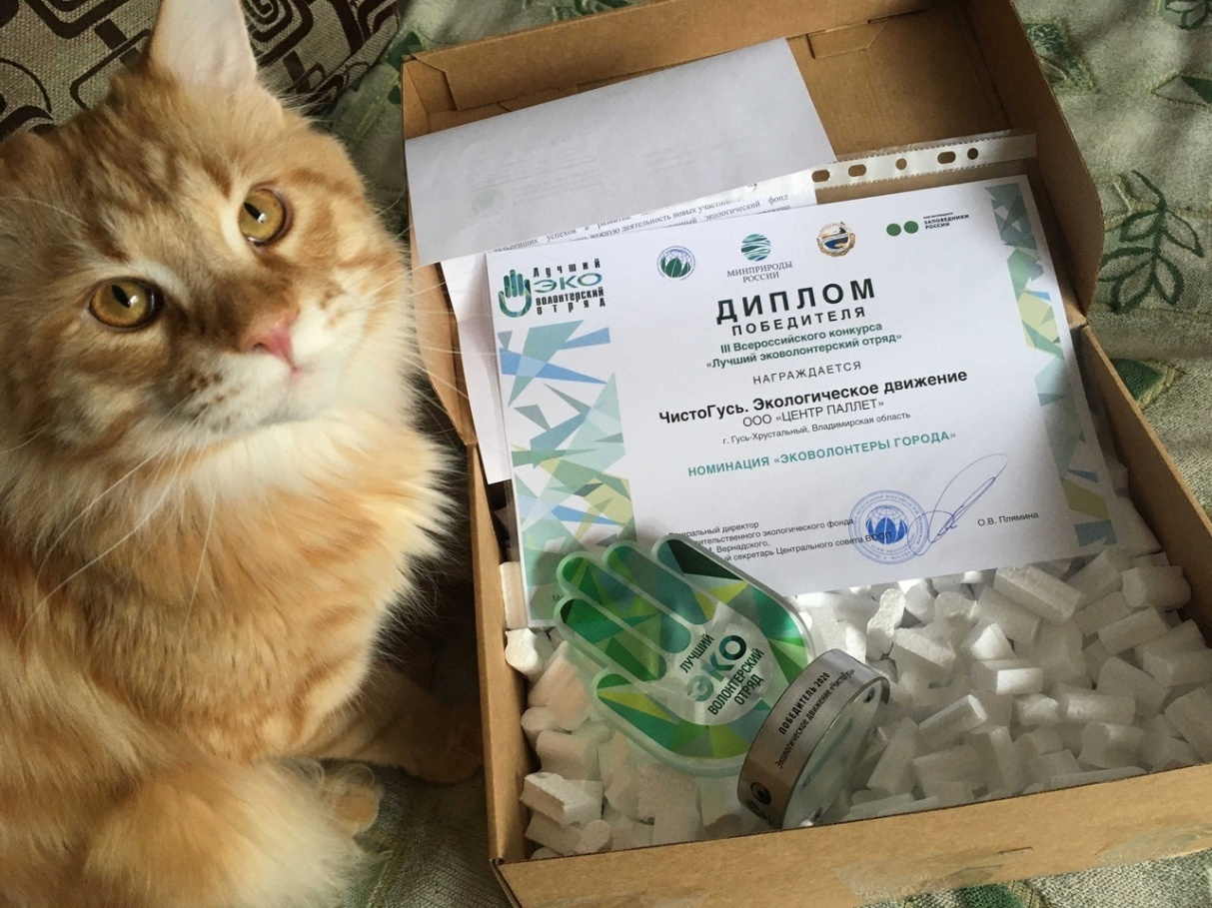
По результатам 2020 года мы вошли в 30-ку лучших эковолонтерских отрядов страны, став победителями третьего Всероссийского конкурса «Лучший эковолонтерский отряд» в номинации «Эковолонтеры города», организованный Неправительственным экологическим фондом имени В.И.Вернадского

Slide 12
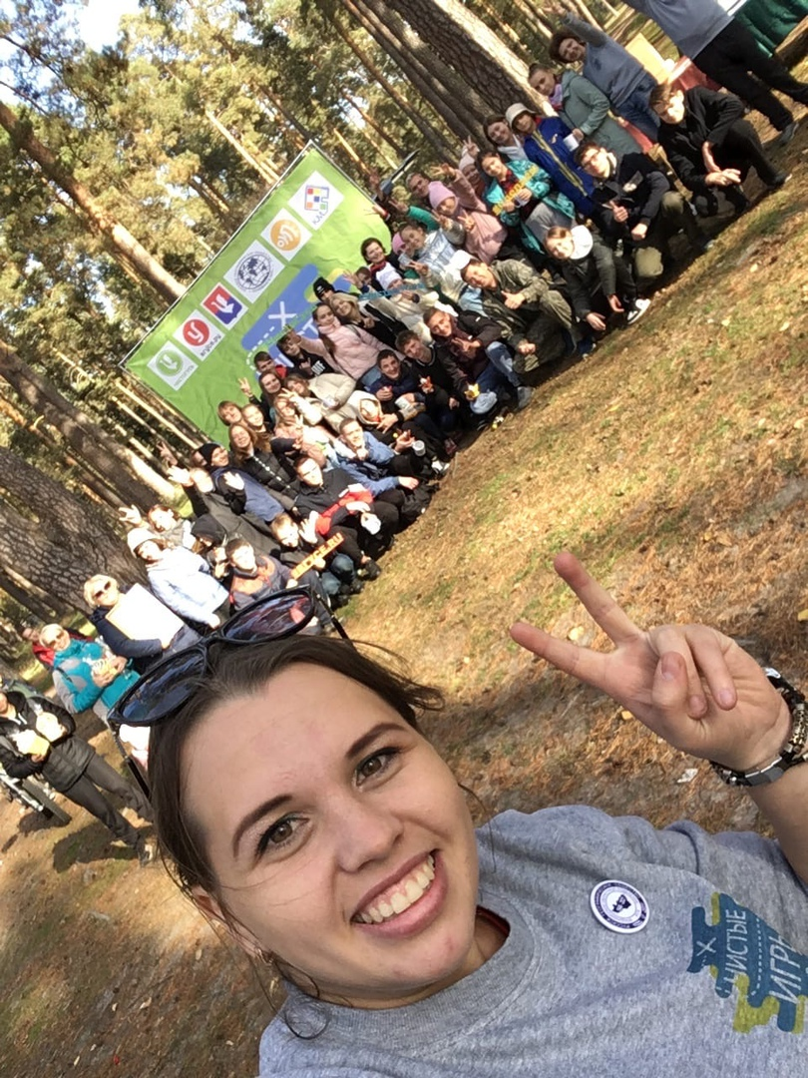
В 2021 году мы также проводили игры – летом совместно с водолазной группой «ДобротворецЪ» и осенью с грантовой поддержкой регионального конкурса «Важное дело».

Slide 13
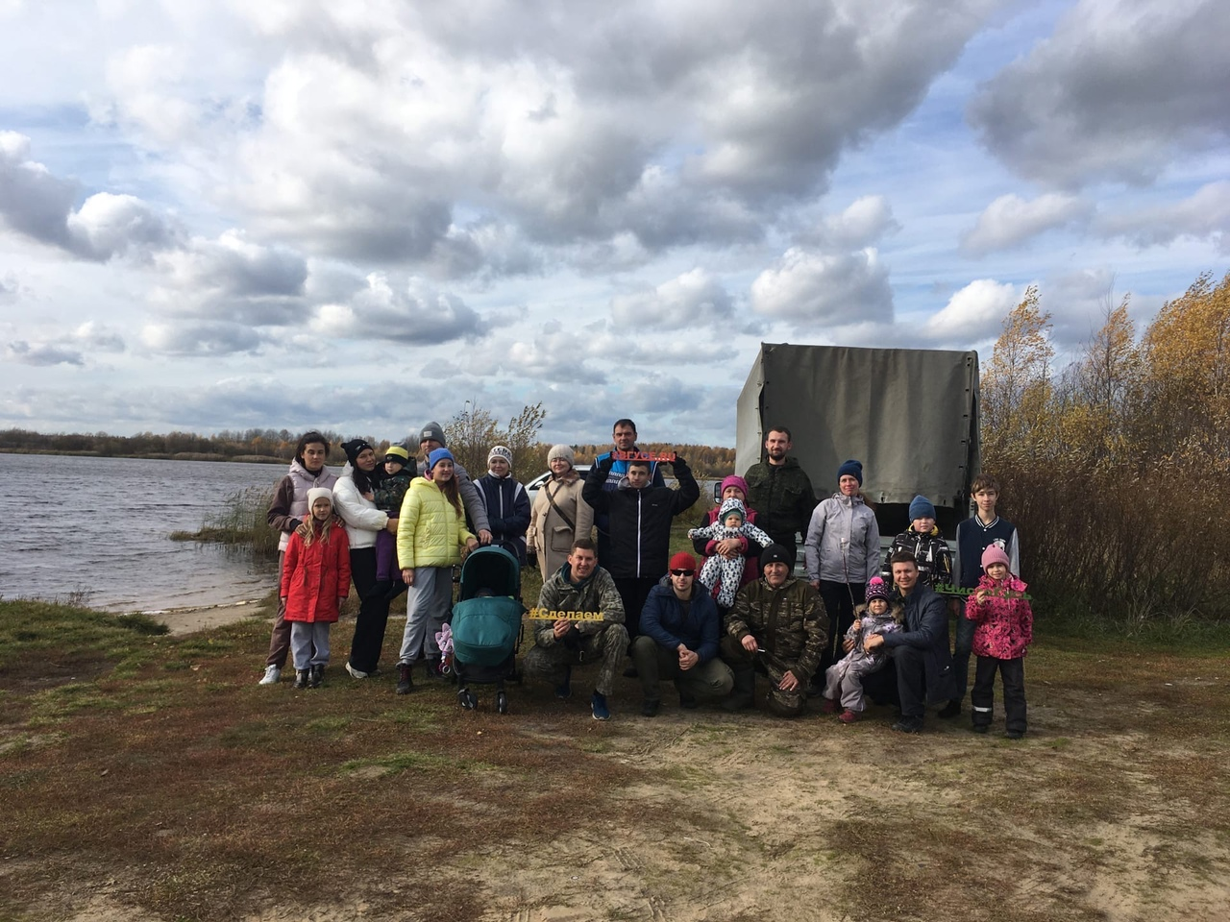
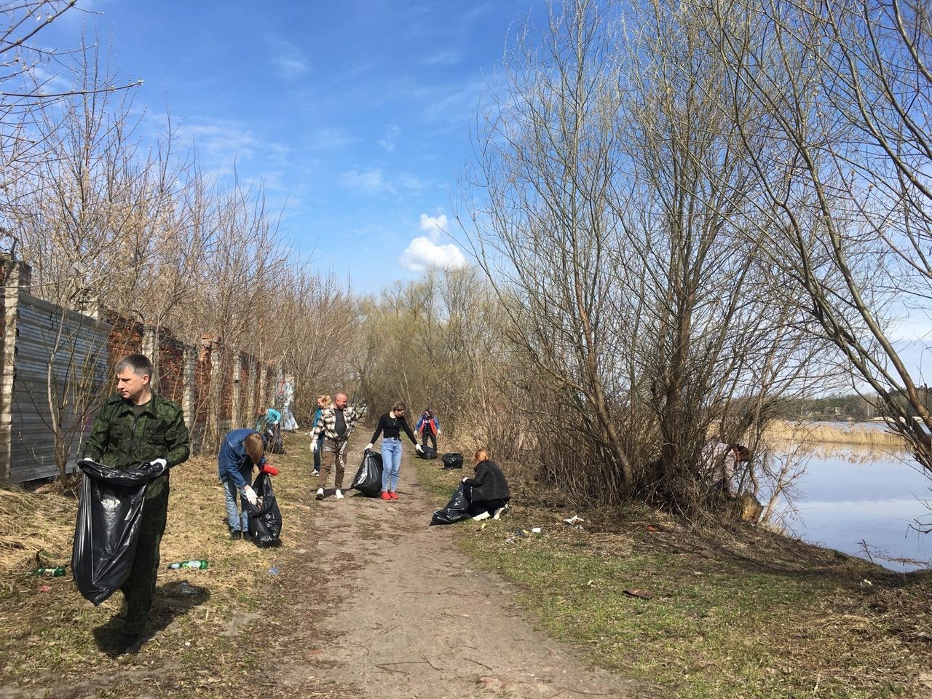
Субботники с РСО
Мы проводим субботники с раздельным бором отходов. Выезжали дружной компанией на берег Анопинского водохранилища, а также приводили в надлежащий вид набережную города.

Slide 14
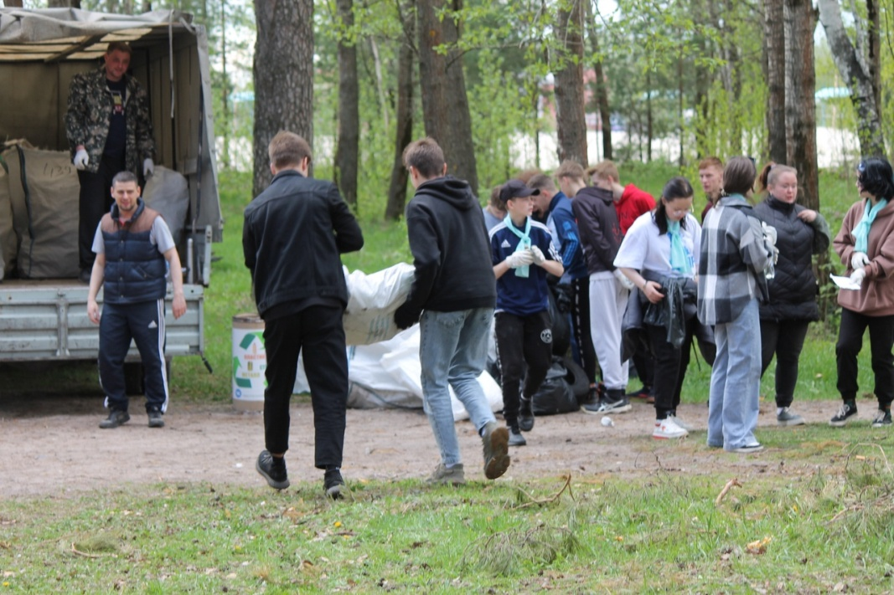
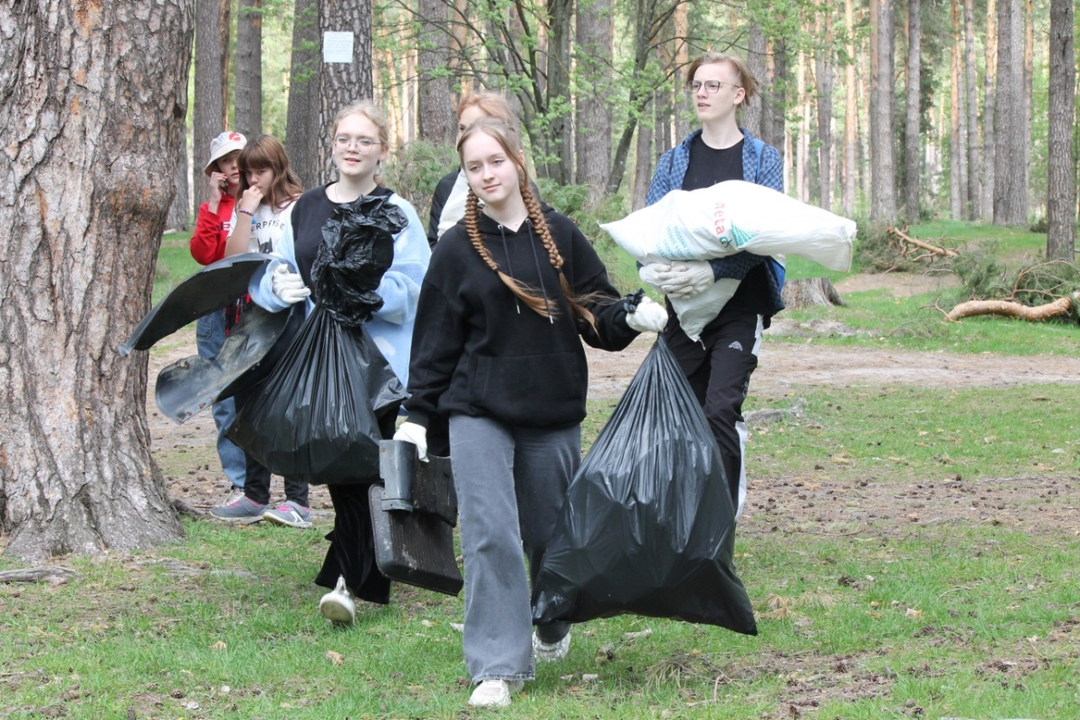
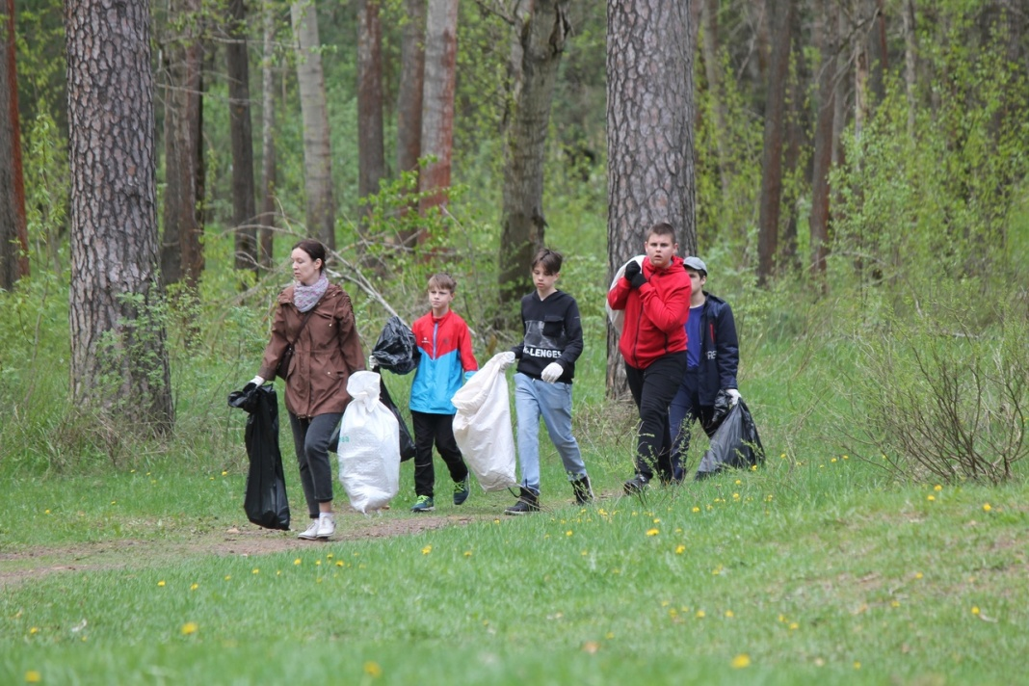
И вновь и снова «Чистые игры»…
…ну, уж очень они нам нравятся)
Весенние Чистые игры 2022 – участники собрали более тонны отходов!

Slide 15
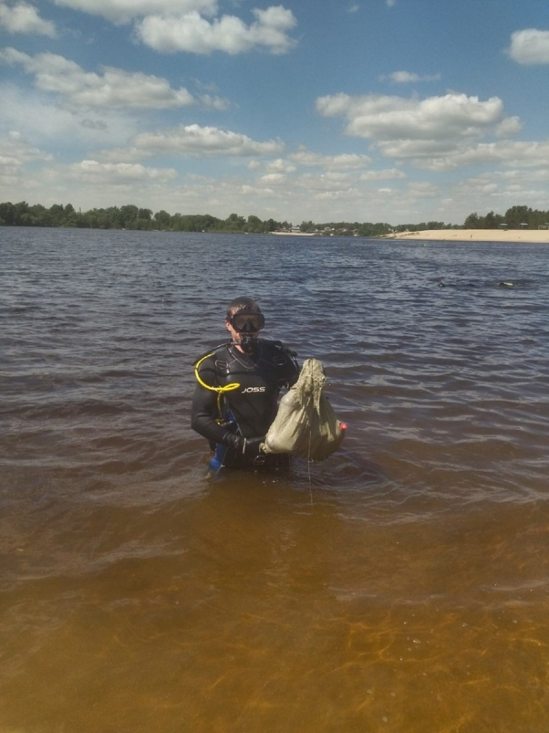
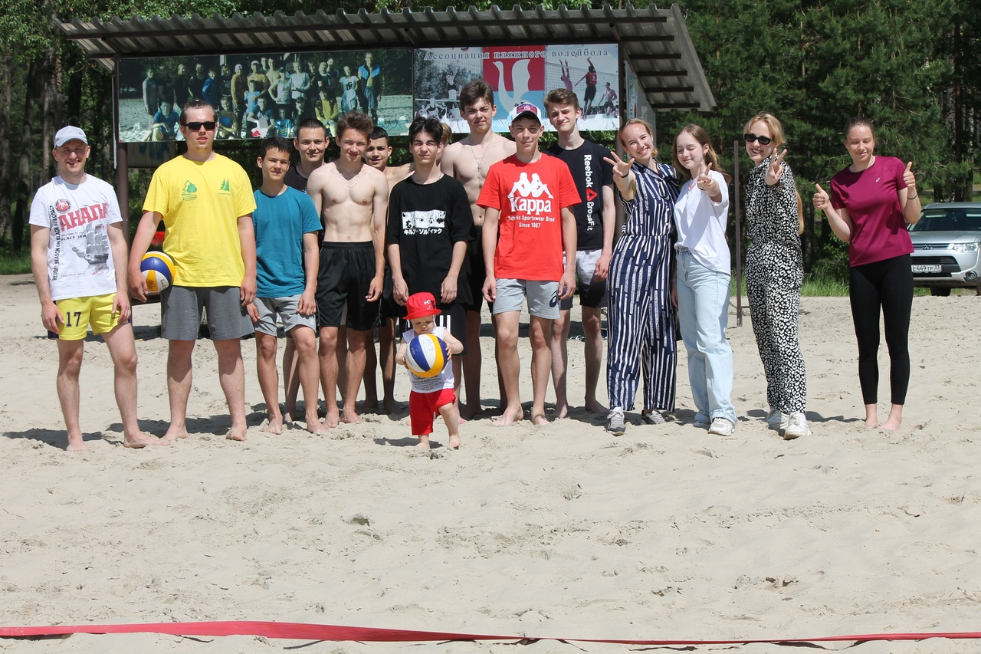
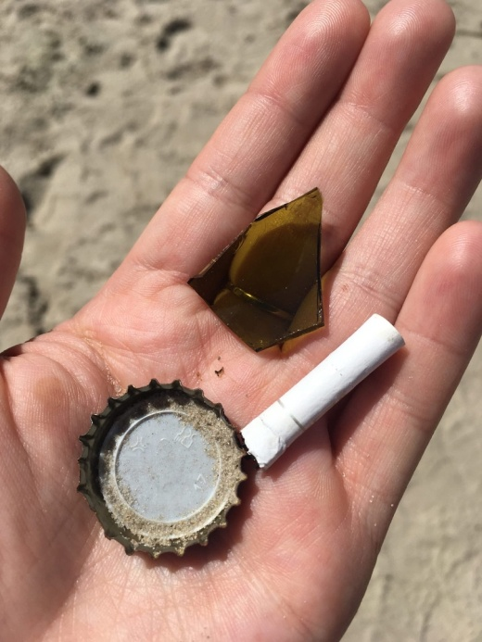
«ЧистоПляж»
Встречали день экологии крутым мероприятием на пляже, совместно с водолазной группой «ДобротворецЪ», представителями МЧС делали чистым пляж, а после для всех участников мероприятия был организован мастер-класс по волейболу, от местных клубов «Новый век» и «Волейбольный Гусь».

Slide 16
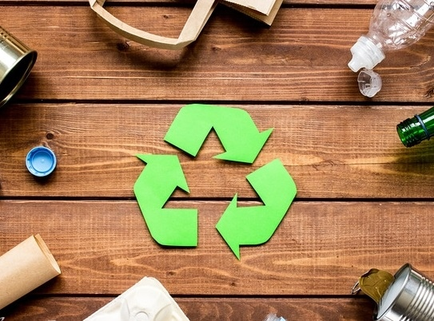
Планы на будущее
Мы планируем и дальше проводить акции и игры, заниматься экопросвещением, чтобы как можно больше людей начали заниматься РСО. Будем искать новые форматы подачи информации и мероприятий, а так же в наших мечтах и планах открыть «Музей упаковки», где мы будем проводить интересные, яркие экскурсии, рассказывать о пластике и его переработке. Чтобы жители замечали, что пластик может быть полезным, если его правильно утилизировать. Так мы планируем поднимать уровень гражданской активности, а также делать наш город лучше!

